Slide 1
WAARDECREATIE MET DATA
DE HOEKSCHE WAARDSE WONINGBOUWCASE

Slide 3
WAT GAAN WE DELEN?
De data-organisatie van Hoeksche Waard
De data-oplossing voor de woningbouwcase
Spoiler: het gaat weinig over data

Slide 4
EEN KLEINE TIJDREIS
Ambitie DGW 2020
Pilots 2020 – 2021
Oprichting datatafel 2021 (meer detail hierna)
2022 – 2023 zelf doen
2023 structureel budget

Slide 5
AMBITIES HOEKSCHE WAARD
Ambitie
2023
Situatie
2020
5. Optimaliseren
“Wat willen we dat er plaatsvindt?”
4. Modelleren
“Wat gaat er plaatsvinden als er iets verandert?”
Waarde van data
3. Voorspellen
“Wat gaat er plaatsvinden?”
2. Monitoren
“Wat vindt er nu plaats?”
1. Rapporteren
“Wat heeft plaatsgevonden?”
@Telengy, geïnspireerd op Gartner en “competing on analytics” van Davenport
Volwassenheid datagedreven werken

Slide 6
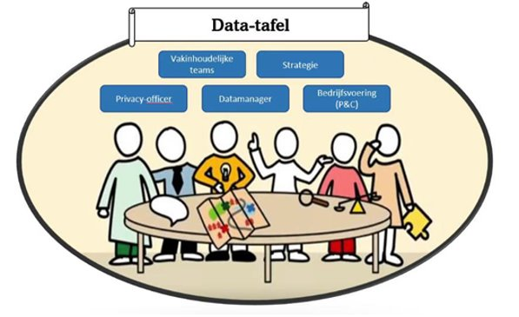
DATATAFEL
DATATAFEL
Vakinhoudelijke teams
Strategie
Privacy-officer
Datamanager
Bedrijfsvoering (P&C)

Slide 7
AFWEGINGSKADER (1)
BELANG VOOR UITVOERING | Punten
BESTUURLIJKE OPGAVES | 30
ORGANISATIE PRINCIPES | 20
ORGANISATIE BELANG | 30
EXTERNE GERICHTHEID | 10
VASTGESTELDE KPI'S | 10
PRIVACY (AVG)
EN ETHIEK
DATA KWALITEIT / BESCHIKBAARHEID
EN BUDGET VOOR HET PROJECT

Slide 8
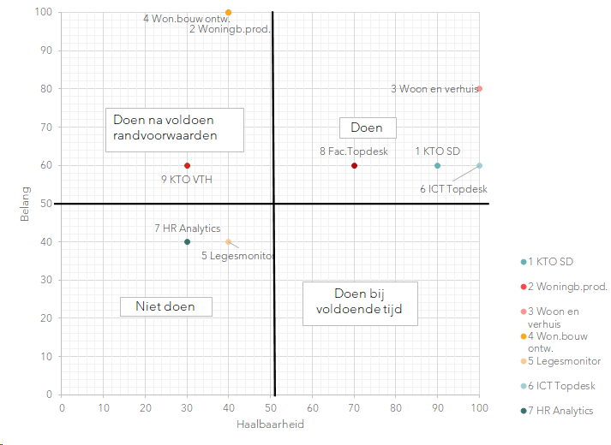
AFWEGINGSKADER (2)

Slide 9
GEWOON DOEN!

Slide 10
DATATEAM AAN DE SLAG

Slide 11
WONINGBOUW CASUS
500 woningen per jaar

Slide 12
WELK PROBLEEM GAAN WE OPLOSSEN? KETENSAMENWERKING
Initiatief
Planvorming
Ruimtelijke procedure
Vergunningsfase
Bouw

Slide 13
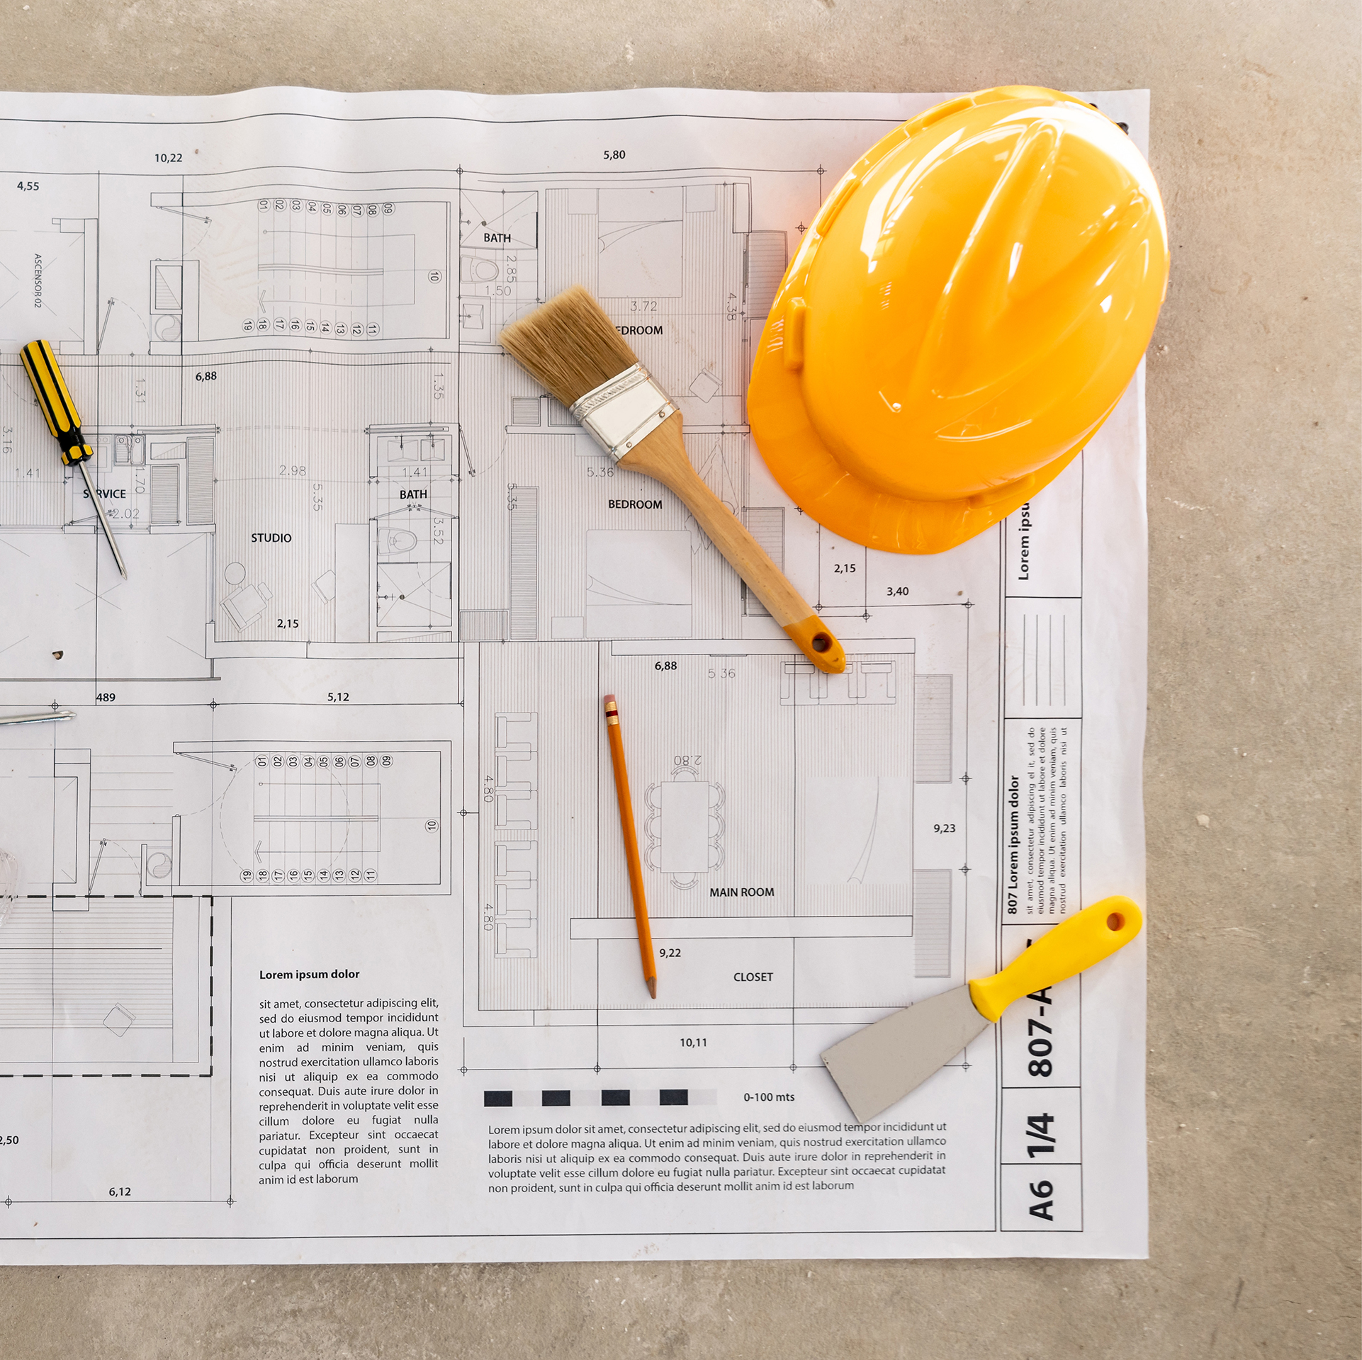
ONTWERP OPLOSSING
Status per project​
Fasen monitoren (termijnbewaking)
Overzicht aantal woningen per jaar

Slide 14
WELKE DATA HEBBEN WE NODIG?
Bouwen invoerscherm
Welke velden willen we vastleggen vs administratieve lasten
Termijnen vaststellen

Slide 15
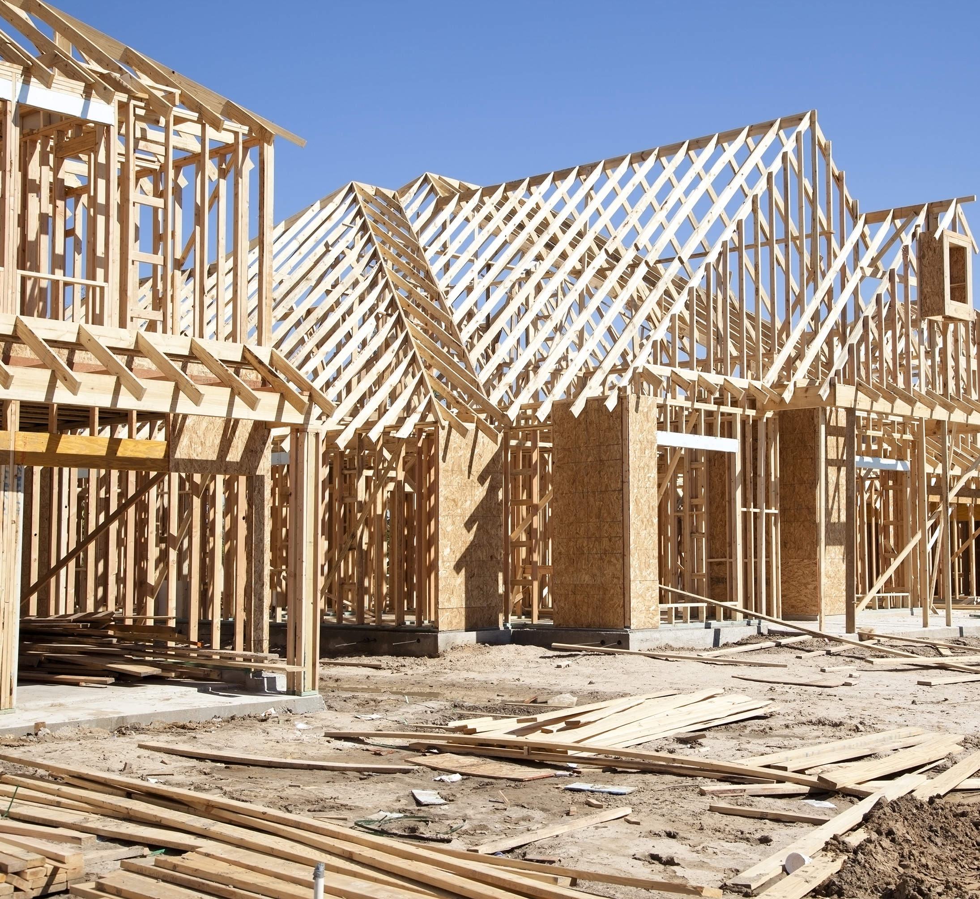
BOUWEN
Datateam
Iteratief process
UX Design

Slide 16
LESSEN
Organisatieverandering
Business in de lead (en dat is best SPANNEND)
Doel, doel, doel

Slide 17
PRESENTEREN EN GEBRUIKEN!

